Slide 1
Реализация векторов развития МДОУ № 29 г.Черемхово
Совещание руководителей ДОО
5 марта 2015 г.
Финагина Наталья Владимировна,
заведующий МДОУ Детский сад №29

Slide 2
Круг проблем:

Slide 3
1 проблема
Профессиональный уровень педагогов:
Педагогический состав:
Воспитатели-7
Специалисты-3
Администрация-2
Итого: 12
Аттестация педагогических работников:
Воспитатели :
2 педагога на соответствие занимаемой должности
1 педагог – первая категория -2015г.
4 педагога без категории (в том числе 3-молодых специалиста и 1 воспитатель вновь пришедший)

Slide 4
Кадровый состав:
Специалисты : всего-3
2-1 категория (музыкальный руководитель, инструктор ФК)
1- молодой специалист
Переподготовка педагогических кадров:
7 воспитателей- из них 5 имеют дошкольное образование
2 воспитателя имеют педагогическое образование(учитель начальных классов, педагог дополнительного образования)проходят переподготовку в педагогическом колледже
1 июня 2015г.
100% воспитателей имеют дошкольное образование

Slide 5
Повышение профессионального уровня педагогов
Внедрение инновационных технологий в образовательный процесс МДОУ №29:
Здоровьесберегающие технологии;
Технология деятельностного метода;
Технология проектной деятельности;
Развитие исследовательских умений;
Технология проблемного обучения.
Создание образовательной среды в МДОУ №29:
Организационно- педагогические условия;
Программно-методическое обеспечение;
Информационное сопровождение;
Материально-технические условия;
Финансовое сопровождение.

Slide 6
Работа с социальными партнерами (Черемховский педагогический колледж):
МДОУ №29 - участник федеральной экспериментальной площадки по проблеме развития ранних представлений дошкольников о профессиональном самоопределении:
Мероприятия с детьми:
Конкурс творческих работ «Все профессии важны» (старшая и подготовительная группы)
Тематическая неделя «Профессии нашего времени»

Slide 7
Мероприятия с педагогами:
Проекты по созданию сюжетно-ролевых игр для детей дошкольного возраста (профессии-железнодорожник,журналист,архитектор,фито-дезайнер,прачка и др.)
Консультация «Профессионально ролевые игры старших дошкольников»
Совместный педагогический совет с коллективом «ЧПК»
Экскурсия в детскую библиотеку
Проект «Страна сладостей»

Slide 8
Работа с родителями
(Детско-родительский клуб
«Азбука профессий от А до Я»)
Изготовление папки –передвижки «На свете много профессий есть –всех их не перечесть»
Фотовыставка по профессиям «профессии моих родителей»
Изготовление атрибутов, костюмов для сюжетно-ролевых игр по профессиям
Презентация «Игровой материал для формирования у детей интереса к людям разных профессий»
Выпуск газеты «профессии наших родителей»

Slide 9
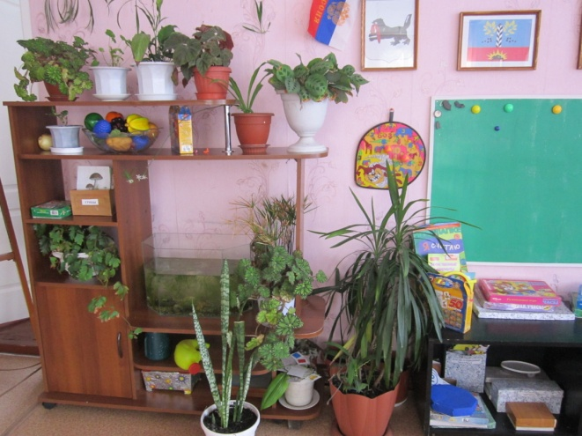
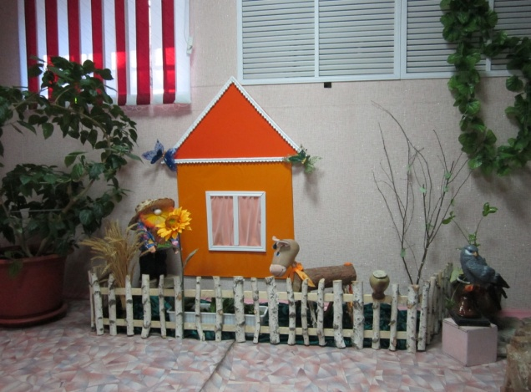
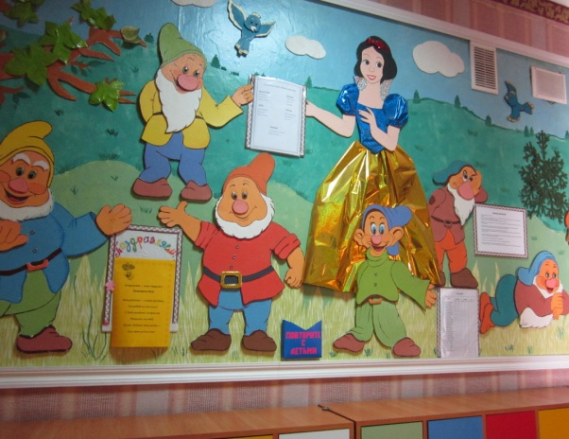
2 проблема
Пополнение материально-технической базы:
Приобретено игрового и спортивного оборудования для реализации ФГОС ДО (предметно-пространственная среда) на сумму -50 тысяч рублей по субвенции, 72 тысячи рублей передано в дар ДОО родителями

Slide 10
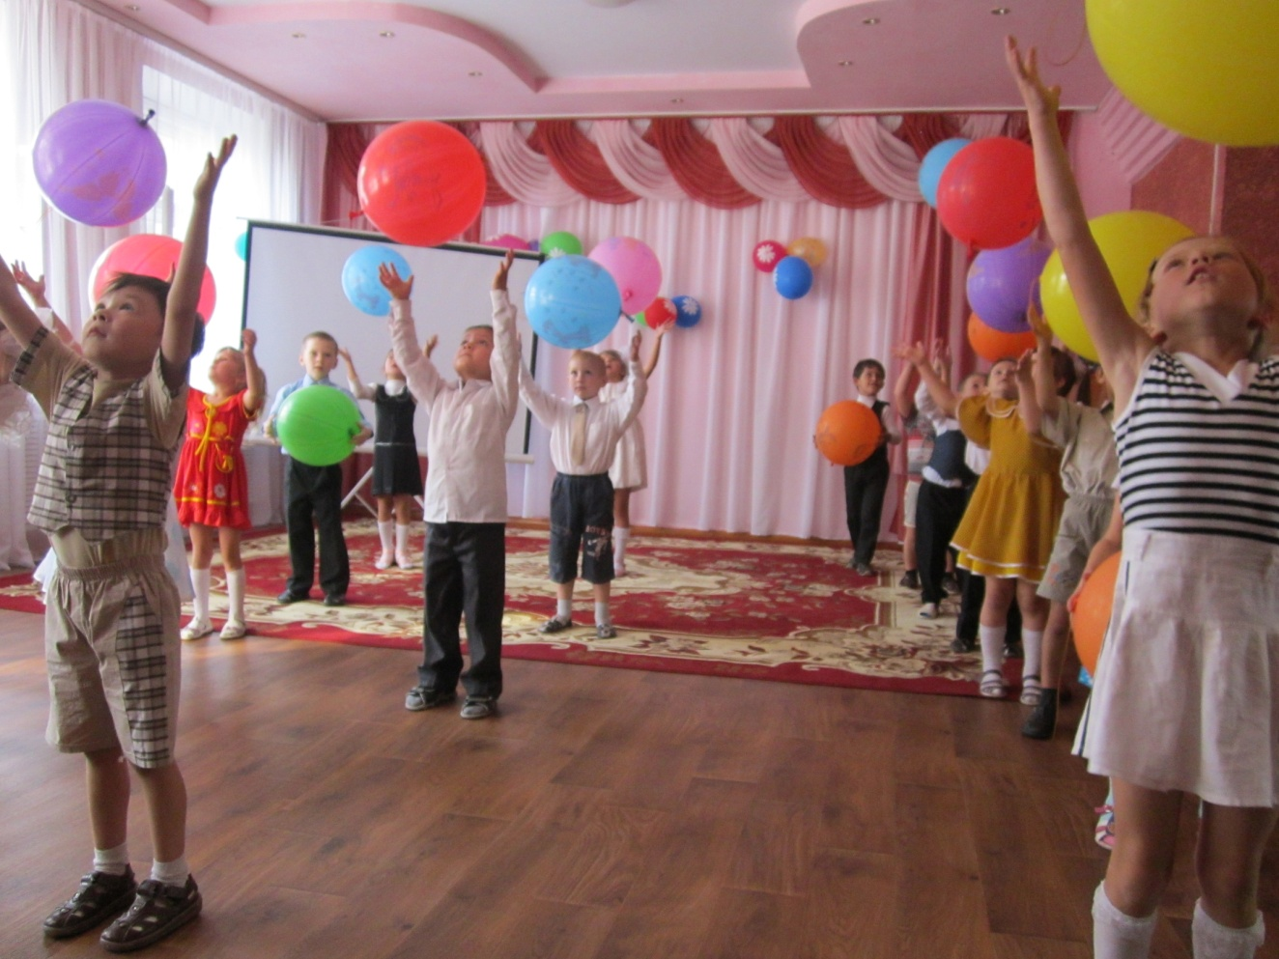
3 проблема
Пропуски детей без уважительной причины

